Slide 1
Análisis de Riesgos
Diseño de Nuevos Indicadores

Slide 2
Objetivo
Cuantificar metodológicamente los disturbios clave (KPIs) que desestabilizan un sistema.

Slide 3
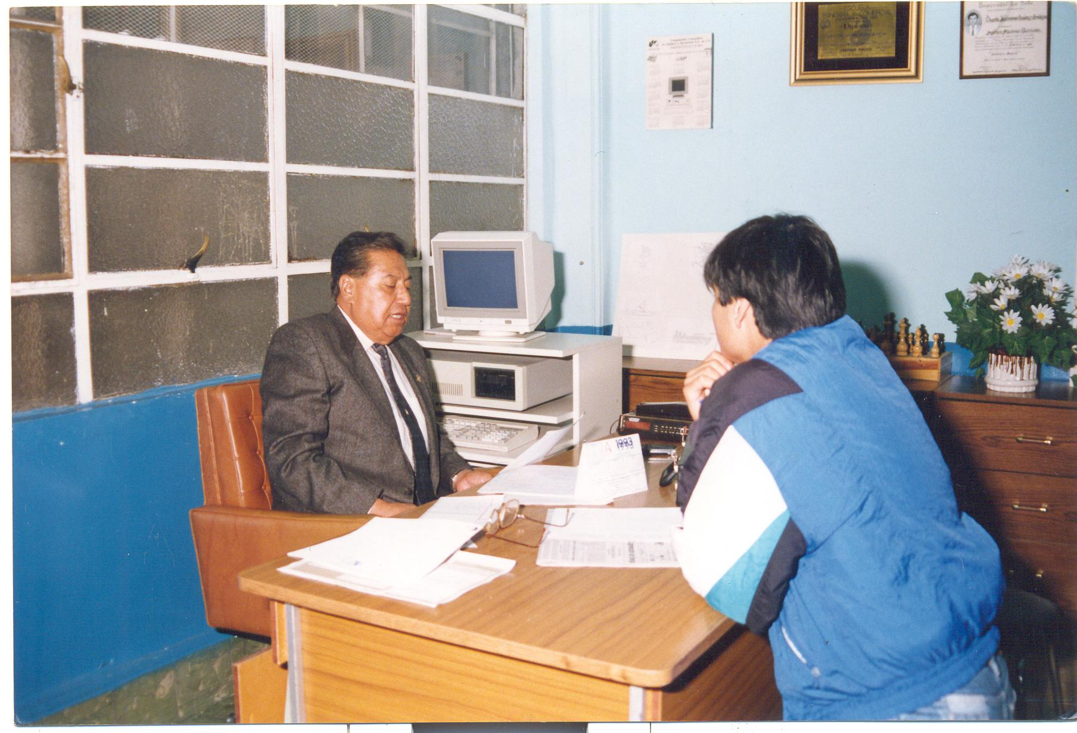
Repaso

Slide 4
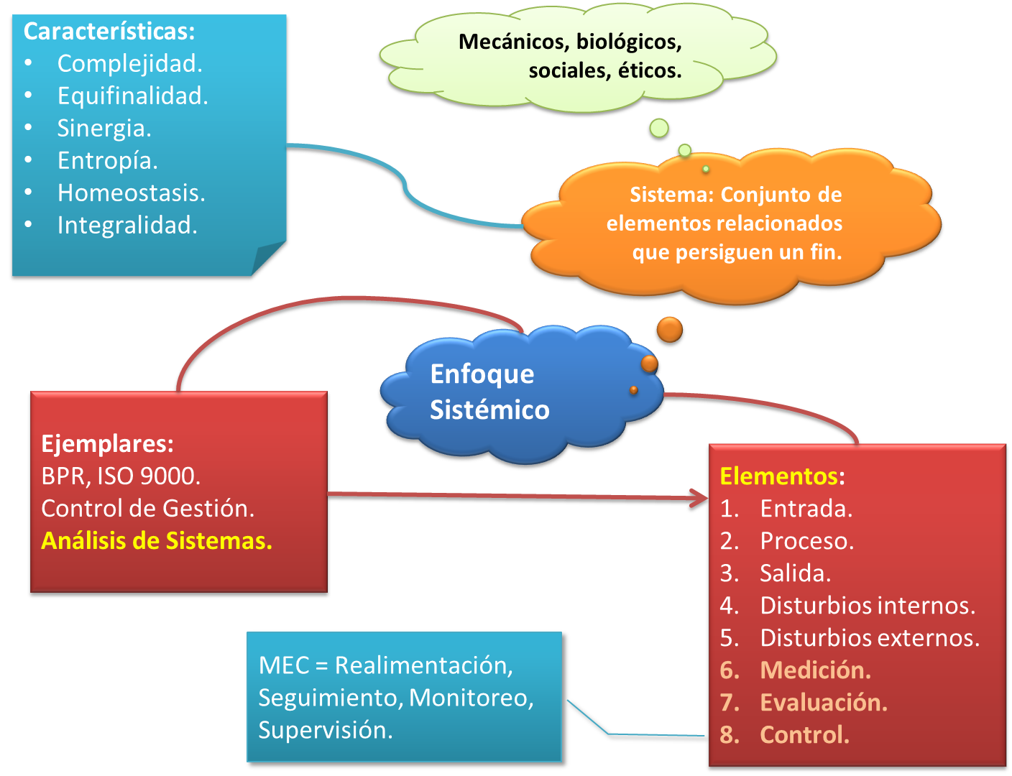


Slide 5
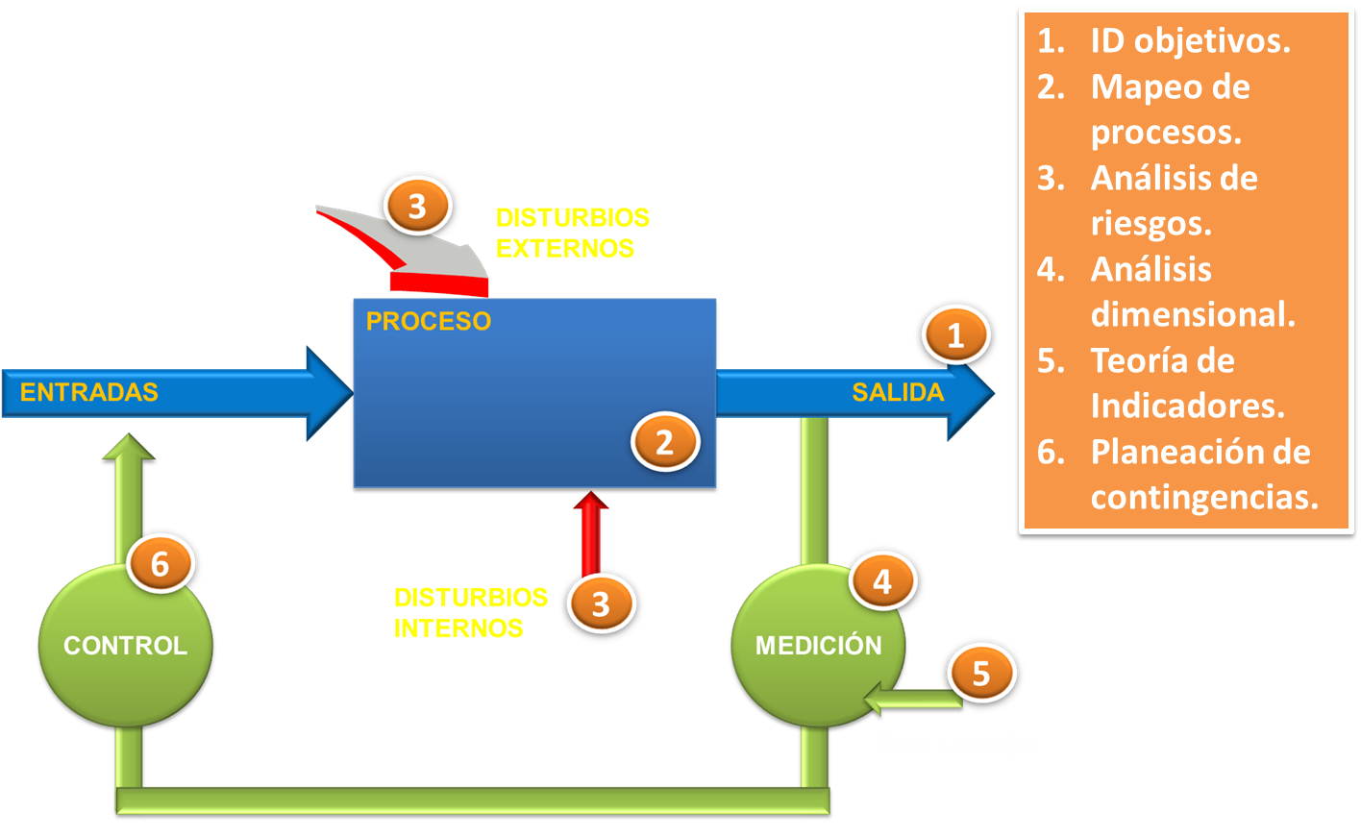
Herramientas complementarias

Slide 6

Supuestos conceptuales

Slide 7
Riesgo = Disturbio
Ocurrencia de eventos no deseados que impiden el logro de objetivos y/o estrategias e insumos involucrados en el sistema.

Slide 8
Características
Generalmente están conformados por causas, efectos o factores dependientes o independientes entre sí.
Existen características de las áreas, programas, procesos y proyectos que los hace inherentemente más riesgosos que otros.

Slide 9
Riesgos en la AP
Normas incumplidas.
Adquisiciones coludidas.
Programas retardados.
Obra pública a destiempo.
Presupuestos mal elaborados.
Operación ineficiente.
Información incompleta.
Costos por arriba de lo esperado.
Desempeño pobre.
Finanzas corrompidas.
Obligaciones fiscales incumplidas.
Activos desaparecidos.

Slide 10
Identificación de riesgos
¿Cuáles son los riesgos más relevantes que obstaculizan a los objetivos, a las estrategias e insumos de la entidad?
Focalizar la búsqueda a través del Análisis Dimensional.

Slide 11

Casos

Slide 12

Caso Stew Leonard

Slide 13
Caso Stew Leonard
Variable | Dimensiones | Definición Nominal
Satisfacción del cliente | Producto. | Bienes que el cliente busca y adquiere y que SL le oferta para satisfacer sus necesidades y expectativas.
 | Servicio. | Satisfacer necesidades del cliente durante su estancia en la organización a través de un trato cordial y personalizado.
 | Instalaciones. | Espacio físico donde se proporciona el servicio al cliente.
 | Valor agregado. | Acciones que brindan al cliente beneficios adicionales a la venta de los productos.

Slide 14
Redacción de los riesgos
La estructura general para la redacción de los riesgos es la siguiente:
<Sustantivo> + <Verbo en participio> + <Adjetivo, Adverbio o Complemento circunstancial negativo>

Slide 15
Redacción de los riesgos
Redacte de forma clara, específica, y directa, sin dar lugar a ambigüedades.
Procure evitar calificativos como “malo” o “poco”; prefiera otros como más precisos como “deficiente”, “insuficiente”, “ineficiente”, etc.
No redacte lo riesgos comenzando como “Falta de…” u otras frases similares que llevan implícito el sesgo hacia una supuesta solución particular.

Slide 16
Ejemplos CORRECTOS
Carreteras construidas que incumplen los estándares de calidad.
Beneficios del Programa X entregados a personas no elegibles.
Usuarios conectados y desconectados ilícitamente a la red eléctrica.
Información privilegiada filtrada ilegalmente a empresas concesionarias.
Licencias otorgadas irregularmente a prestadores de servicios.
Mercado concentrado de y regulado inefectivamente.
Proveedores y servidores públicos coludidos en la asignación de contratos.
Expedientes que han sido ocultados por servidores públicos.
Informes anuales elaborados con información sesgada o incompleta.

Slide 17
Ejemplos INCORRECTOS
Impunidad de los servidores públicos. NO ES RIESGO, sino el resultado de una inacción.
Corrupción en el otorgamiento de licencias. NO ES RIESGO, sino una dimensión y una causa subyacente de riesgo.
No cumplir con los objetivos de los programas. NO ES RIESGO, sino una consecuencia genérica del riesgo.
Presentación extemporánea u omisión de la declaración patrimonial. NO ES RIESGO de la institución, sino en todo caso un problema que implica cierta carga de trabajo.

Slide 18
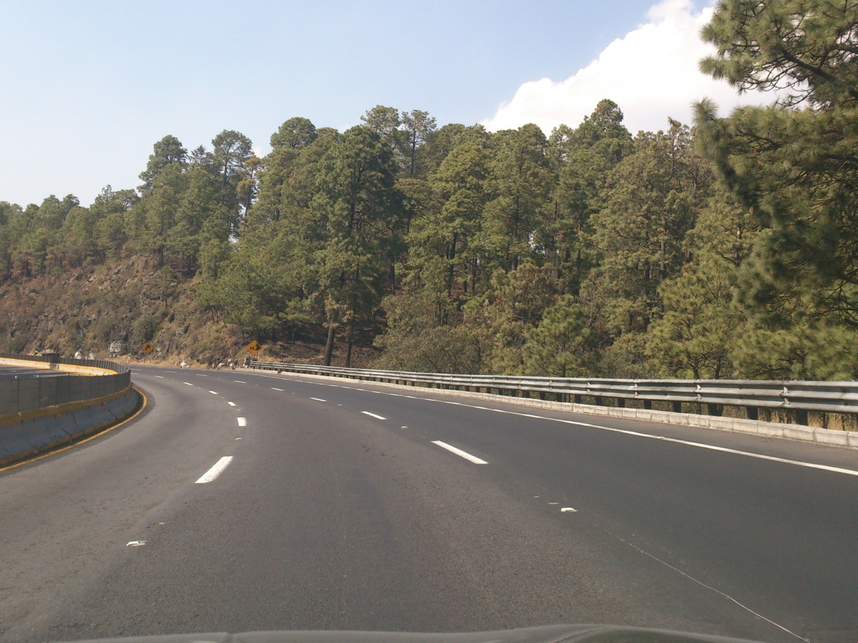
Desarrollo del Mapa de riesgos

Slide 19
Mapa de riesgos
Conjunto de riesgos jerarquizados que vinculan su grado de impacto sobre los objetivos y metas de la institución/entidad pública y su probabilidad de ocurrencia.

Slide 20
Mapa de riesgos
Identifica, valora y jerarquiza un conjunto de riesgos respecto a su grado de impacto en los objetivos.
Los riesgos guardan una relación directa con el sistema MEC incorporado en los procesos de las entidades públicas.
Una vez identificados y evaluados los riesgos, el mapa permite visualizar su relación, valorar su impacto y probabilidad.

Slide 21
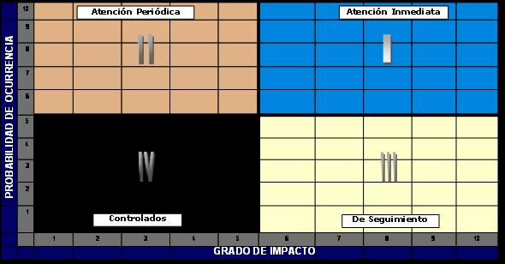
Mapa de riesgos

Slide 22
Análisis de Disturbios/Riesgos
No. | Descripción | Tipo | Impacto 1-10 | Probabilidad 0-10 | Peso (I*0.4)+ (P*0.6) | Ranking

Slide 23
Procedimiento
¿Cuál es el nivel de impacto y la probabilidad de que cada riesgo suceda?
Severidad del Impacto en la capacidad para lograr objetivos/metas. Escala: 1 = impacto menor o nulo. 10 = impacto significativo.
Probabilidad de que el riesgo se materialice… Escala: 1 = riesgo es improbable. 10 = riesgo se materializará.
Producto = (I*0.6)+(P*0.4).
Calificar los riesgos.
Graficar los resultados es un plano XY.

Slide 24
Procedimiento
Frecuencia con que se materializa el riesgo | Grado asociado a la probabilidad de ocurrencia del riesgo
0% | 0 | Nulo
menor a 10% | 1 | Muy bajo
 | 2
entre 11 y 15% | 3 | Bajo
 | 4
entre 16 y 20% | 5 | Regular
 | 6
entre 21 y 25% | 7 | Alto
 | 8
mayor que 25% | 9 | Muy alto
 | 10

Slide 25
Procedimiento
Grado de impacto
0 | Nulo
1 | Muy bajo
2
3 | Bajo
4
5 | Regular
6
7 | Alto
8
9 | Muy alto
10

Slide 26
ÁREA | No. PROG. | CLAVE | DESCRIPCIÓN DEL RIESGO | Posibilidad de Ocurrencia (PO) | Grado de Impacto (GI) | Cuadrante (C)
DNV | 1 | DNV1-R | Que exista sobrerregulación o vacios jurídicos en la normatividad que establece SENASICA y en los trámites y servicios que se derivan de esta | 6 | 7 | I
DGSA | 2 | SADER1-1-ON | Que no se realice la vigilancia epidemiológica de enfermedades y plagas de los animales. | 10 | 4 | II
DGSA | 3 | SADIE1-2-OJ | Que las solicitudes sean atendidas de forma incorrecta e inoportuna | 4 | 9 | III
DGSA | 4 | SADSA1-1-N | Riesgo sanitario para la acuacultura nacional a falta de normatividad legal vigente. | 2 | 2 | IV
DGSA | 5 | SADSA2-1-N | Incumplimiento de la Normatividad aplicable por parte de los sectores. | 6 | 3 | II
DGSA | 6 | SADSA3-1-N | Incumplimiento de lo dispuesto en la Ley aplicable en la materia derivado de la falta de Normatividad especifica. | 6 | 3 | II
DGSA | 7 | SADSA6-1-O | Incumplimiento de lo dispuesto en la normatividad aplicable en la materia. | 8 | 10 | I
DGSA | 8 | SADSA7-1-N | No establecer los procedimientos para la liquidación del patrimonio conformado con las aportaciones gubernamentales. | 8 | 10 | I
DGSA | 9 | SADSC3-1-O | Que las solicitudes sean atendidas de forma incorrecta e inoportuna. | 3 | 8 | III
DGIF | 10 | IFDCC-1-NO | Que se diseminen plagas y enfermedades dentro del territorio nacional. | 8 | 7 | I
DGIF | 11 | IFOIS1-1-NO | Que ingresen plagas y enfermedades exóticas al país. | 8 | 8 | I

Slide 27
 | 4. Disturbios externos: | I | P | Peso
1 | Condiciones de la economía nacional y local. | 9 | 7 | 8.2
2 | Condiciones climáticas. | 6 | 8 | 6.8
3 | Robo hormiga externo. | 8 | 4 | 6.4
4 | Problemática con proveedores. | 9 | 2 | 6.2
5 | Competencia. | 6 | 4 | 5.2
6 | Productos chinos. | 1 | 8 | 3.8
7 | Condiciones fiscales gubernamentales. | 2 | 5 | 3.2
 | 5. Disturbios internos: | I | P | Peso
1 | Insatisfacción del cliente. | 10 | 5 | 8.0
2 | Robo hormiga interno. | 9 | 4 | 7.0
3 | Conflicto familiar. | 9 | 1 | 5.8
4 | Insatisfacción del personal. | 8 | 2 | 5.6
5 | Manejo inadecuado de los productos. | 8 | 2 | 5.6
6 | Manejo de inventario. | 8 | 2 | 5.6
7 | Accidente de trabajo. | 7 | 2 | 5.0

Slide 28
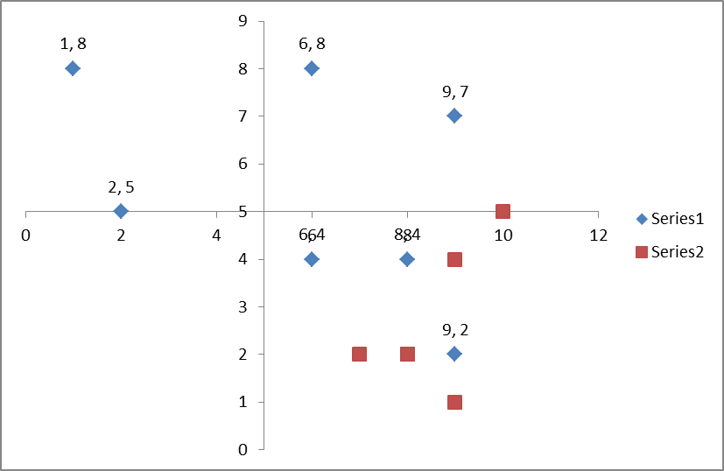
Caso Stew Leonard

Slide 29
Análisis de Riesgos
AMDG

